Slide 1
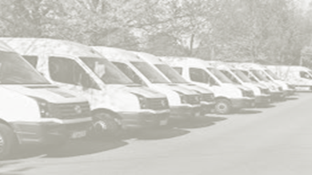

VEHÍCULOS DE
BAJA CALIFORNIA SUR
 | Arrendados | Propios | Subtotal
Pickup | 6 |  | 6
Sedán | 2 |  | 2
Van | 4 |  | 4
Racer
Motos
Cuatri
Van
Racer
Ambulancia
Cargo
Aerobote
Microbus
Torre
Total | 12 | 0 | 12

